Slide 1

UNIVERSIDAD DE LA FUERZAS ARMADAS ESPE
ANÁLISIS Y DISEÑO DE SOFTWARE
CATÁLOGO VIRTUAL “A MI MADERA”
LLLLUNA WENDY
SIMBAÑA JIMMY
VINUEZA DAYANNA
4/01/2023

Slide 2

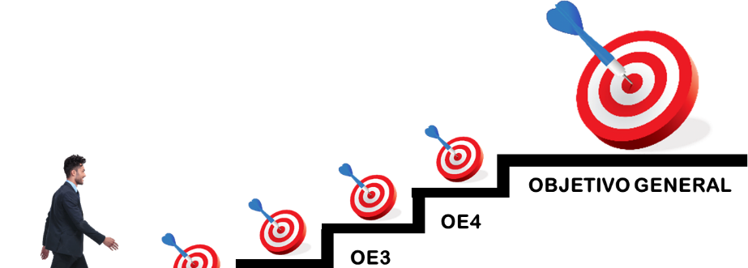
Objetivo General
Realizar el análisis y diseño de software para implementar un catálogo virtual de la empresa “A Mi Madera” mediante la creación de una aplicación web.
Objetivos Específicos
Elaborar la matriz HU (Historias de Usuarios).
Implementar el patrón de diseño acorde a los requisitos funcionales.
Realizar casos de prueba para cada uno de los requisitos funcionales.

Slide 3
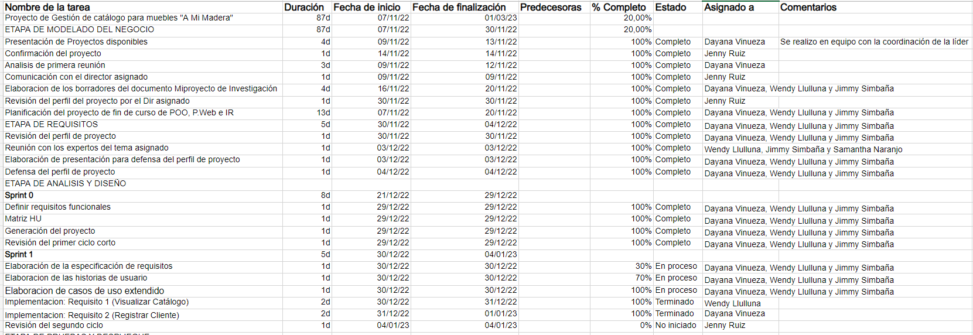
Cronograma
https://uespe-my.sharepoint.com/:x:/r/personal/jaruiz_espe_edu_ec/_layouts/15/Doc.aspx?sourcedoc=%7B06986EE6-B7CE-4E73-B71D-68B5ABCA2F94%7D&file=G1_Cronograma.xlsx&action=default&mobileredirect=true

Slide 4
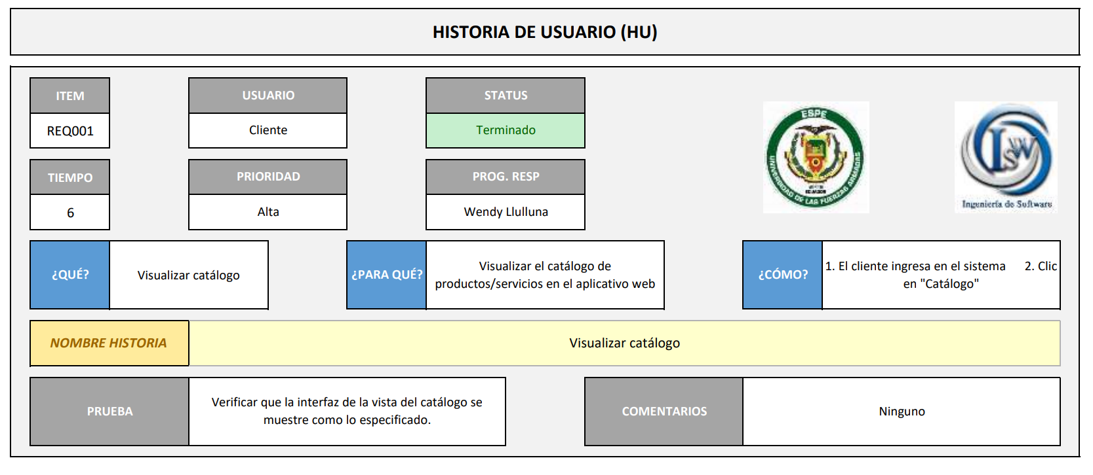
Matriz HU
Requisito 1

Slide 5
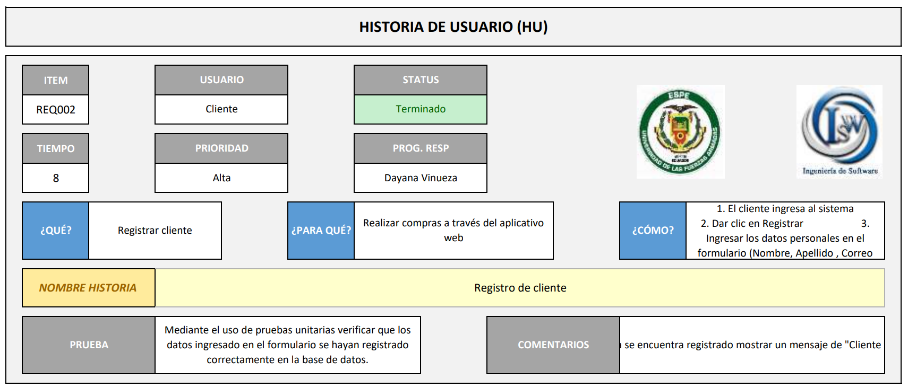
Matriz HU
Requisito 2

Slide 6
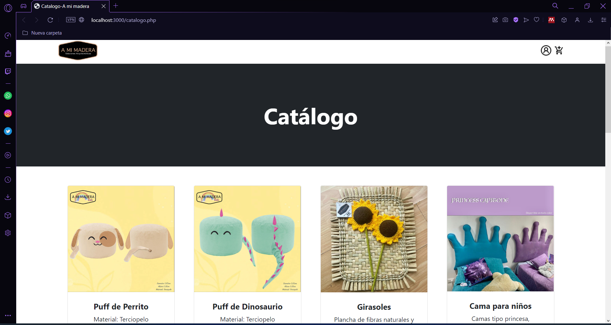
Funcionalidades de los Requisitos
Requisito 1

Slide 7
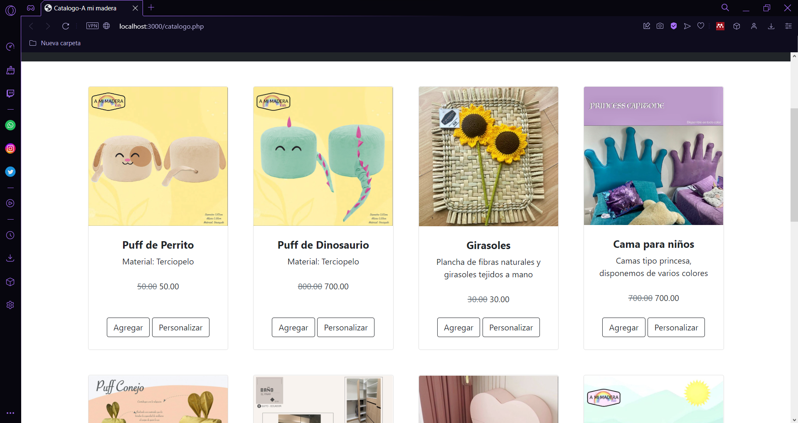
Funcionalidades de los Requisitos
Requisito 1

Slide 8
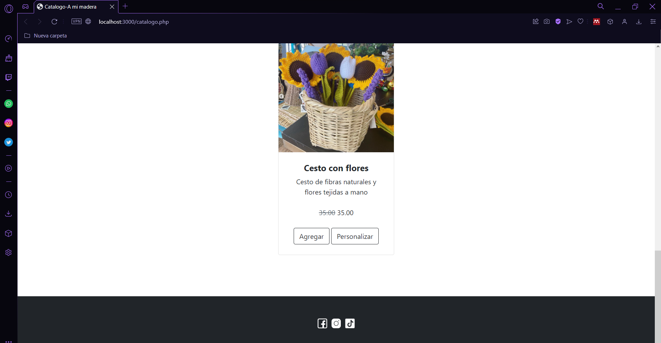
Funcionalidades de los Requisitos
Requisito 1

Slide 9
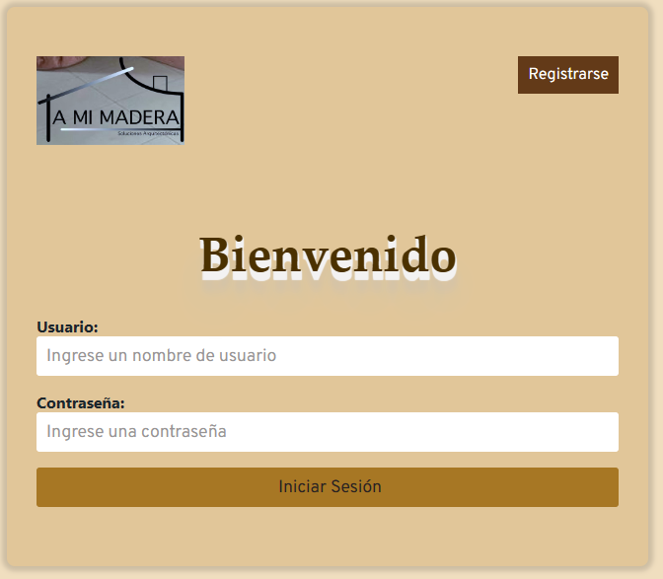
Funcionalidades de los Requisitos
Requisito 2

Slide 10
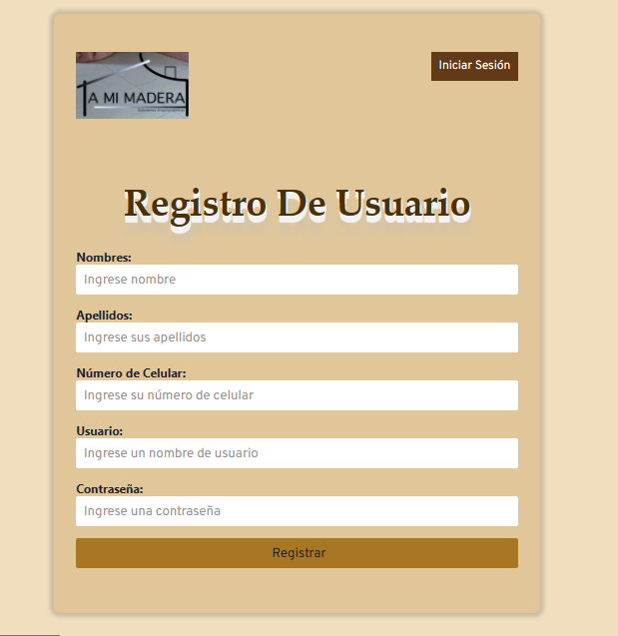
Funcionalidades de los Requisitos
Requisito 2

Slide 11

Funcionalidades de los Requisitos
Requisito 2

